Slide 1
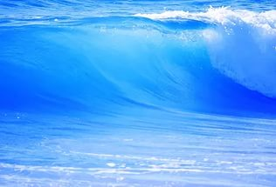

Презентация
«Праздник Нептуна»
Подготовила :
Цилина Оксана Валерьевна
МОУ СОШ № 15

Slide 2

Цели: Развивать творческие и коммуникативные способности детей, воспитать искренние, добрые отношения, организовать психологически комфортную ситуацию для самораскрытия и творческого самовыражения, проявления фантазии детей.
Задачи:
-Работать над формированием положительного психологического климата через совместную творческую деятельность;
-Закреплять умения детей соревноваться в коллективно-игровой деятельности, формировать у детей навыки работы в группах;
- Развивать умственные, творческие, физические способности, эрудицию;
- Воспитывать чувства коллективизма, ответственности за своих товарищей.

Slide 3
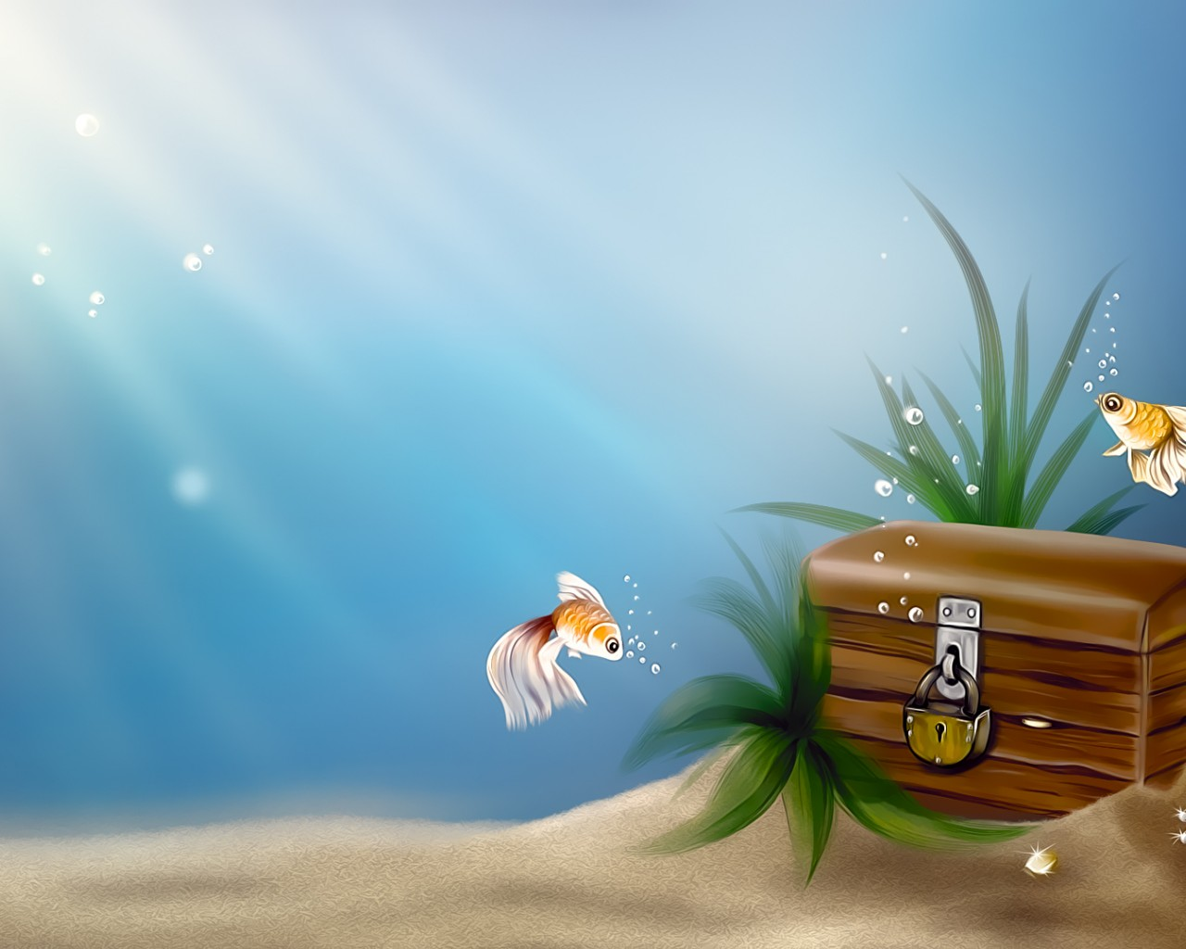
История праздника
А кто знает историю этого праздника Дня Нептуна?
(ответы детей)
Учитель: Она началась в те далекие времена, когда люди только начали бороздить водные просторы. И когда пересекали линию экватора, парусные суда древних мореплавателей зачастую попадали в полосу безветрия.
Моряки вынуждены были дрейфовать неделями. Они даже иногда погибали от недостатка пищи и питьевой воды.
Как раз для того, чтобы великий морской владыка явил свою благосклонность и расположение к отважным мореплавателям, было придумано это празднество, на котором Нептун всячески восхвалялся и превозносился.
Теперь отмечание праздника перешло в забавное посвящение для новичков, которые пересекают экватор в первый раз. Традиция эта существует и по сей день, на разных флотах она проходит с небольшими отличиями, но везде присутствуют обязательные атрибуты празднования.
А так как вы тоже у нас в первый раз присутствуете на таком праздновании, вы тоже пройдете такое посвящение.

Slide 4
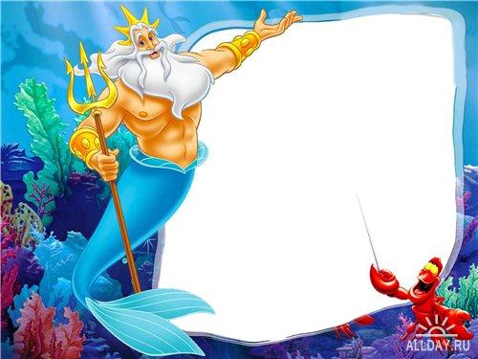
Праздник Всесильного бога морей - НЕПТУНА
первая игра «Эстафета»
Каждая команда получает круг. Первый участник влезает в него по пояс и бежит по команде до гири и бежит обратно, передавая его второму игроку. И так далее, пока все члены команды не пробегут. Побеждает команда, в которой все игроки пробегут первыми.

Slide 5
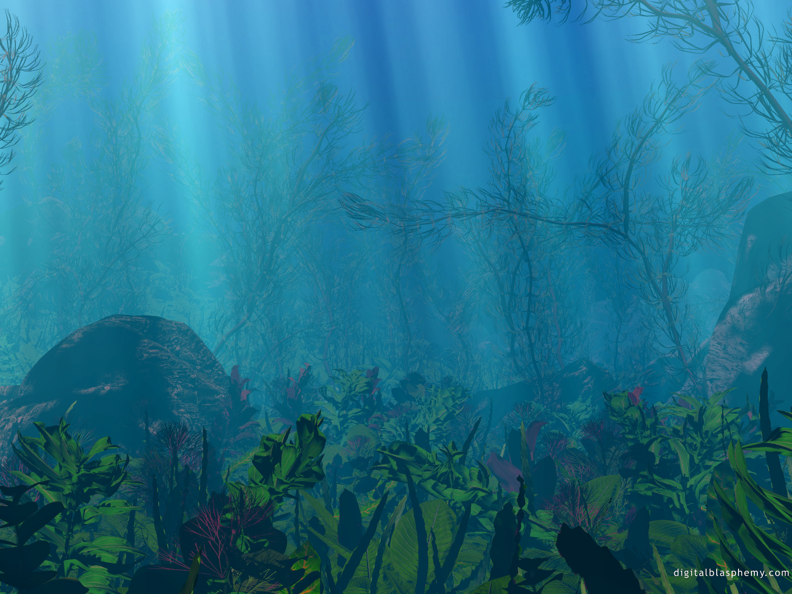
игра «Морские загадки»
Для неё волна – качели,
И плывёт она без цели
Ниоткуда в никуда,
Вся прозрачна как вода.
Глубоко на дне она
Словно на небе видна.
Но не светит и не греет,
Потому что не умеет.

Slide 6
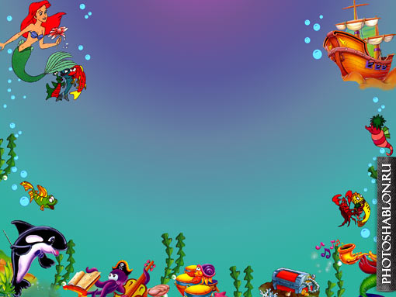
Волшебный Черпачок
Две команды по сигналу набирают из ведра в ложку воду и несут ее в свою посуду, чья команда больше воды добудет, та и выиграла.(все дети участвуют один раз)

Slide 7
игра «Чёткость»
Команды выстраиваются в шеренгу (затылок в затылок).Потом дети становятся ногами в позу «звезда», берут мяч и бросают его между ногами, последний ловит мяч и бежит вперёд, выигрывает та команда, которая быстрее и чётче закончит передавать мяч. (Дети бросают по одному).

Slide 8

игра «Песни о воде»
Каждая команда должна вспомнить песню. В которой есть слово вода или то, что связано с водой. За каждую песню получаете жемчужину.
Примеры песен
«С голубого ручейка начинается река, ну а дружба начинается с улыбки.»
«Вода, вода кругом вода».
«Течет ручей, бежит ручей и я ничья и ты ничей».
«Море, море, мир бездонный».
«Синяя вода»
«По синему морю к зеленой земле плыву я на белом своем корабле…»
«Дождик босиком по земле прошел…»
«Удивительный вопрос, почему я водовоз, потому что без воды и ни туды и ни сюды».
«Серый дождь стучит по крышам».
«Косые дожди»
«Снег кружиться летает, летает»
«Пусть бегут неуклюже пешеходы по лужам»
«Водичка, водичка умой наше личико, чтобы глазки блестели, чтобы щечки алели, чтоб смеялся роток, искрился зубок»

Slide 9
Уход Нептуна
Что ж, ребята, летом отдыхайте,
Загорайте и в морях купайтесь.
Ну, а мне захотелось уж покоя.
Отправляюсь я на дно морское. До свидания!
Нет, забыл самое главное! Моим дочерям и участникам соревнований немедленно благословить, водой окропить, но только не утопить!

Slide 10
Спасибо за внимание.

